Slide 1
其他聚类算法

Slide 2
基于密度的聚类

Slide 3
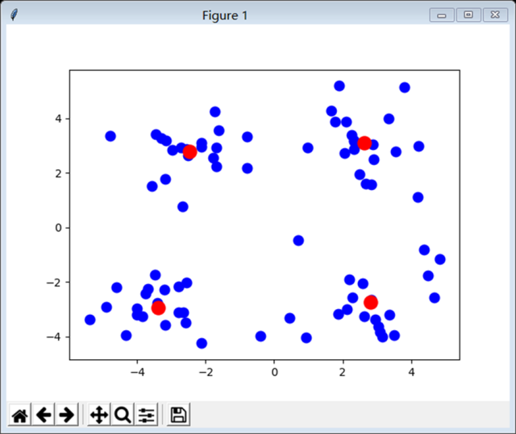
基于密度的聚类
基于密度的聚类的指导思想是：如果一个区域中的点的密度大于某个阈值，就将其确定为一个簇并将其与邻近的簇合并，如果某个区域内的点密度太小，则其为噪声点。
基于密度的算法可以克服K-means算法只能处理球形簇的缺点，并降低了噪声点的影响。
基于密度的算法包括：DBSCAN、OPTICS、DENCLUE等。

Slide 4
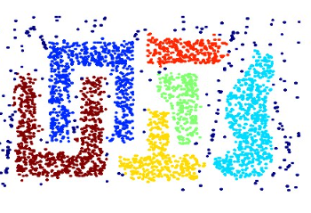
2.1 DBSCAN算法介绍
DBSCAN(Density-based spatial clustering of applications with noise，具有噪声的基于密度的聚类方法)是Martin Ester, Hans-Peter Kriegel等人于1996年提出的一种基于密度的空间的数据聚类方法，该算法是最常用的一种聚类方法，该算法将具有足够密度区域作为一个簇，不断合并临近的簇，直到合并完成。没有簇归属的点则为噪声点。

Slide 5
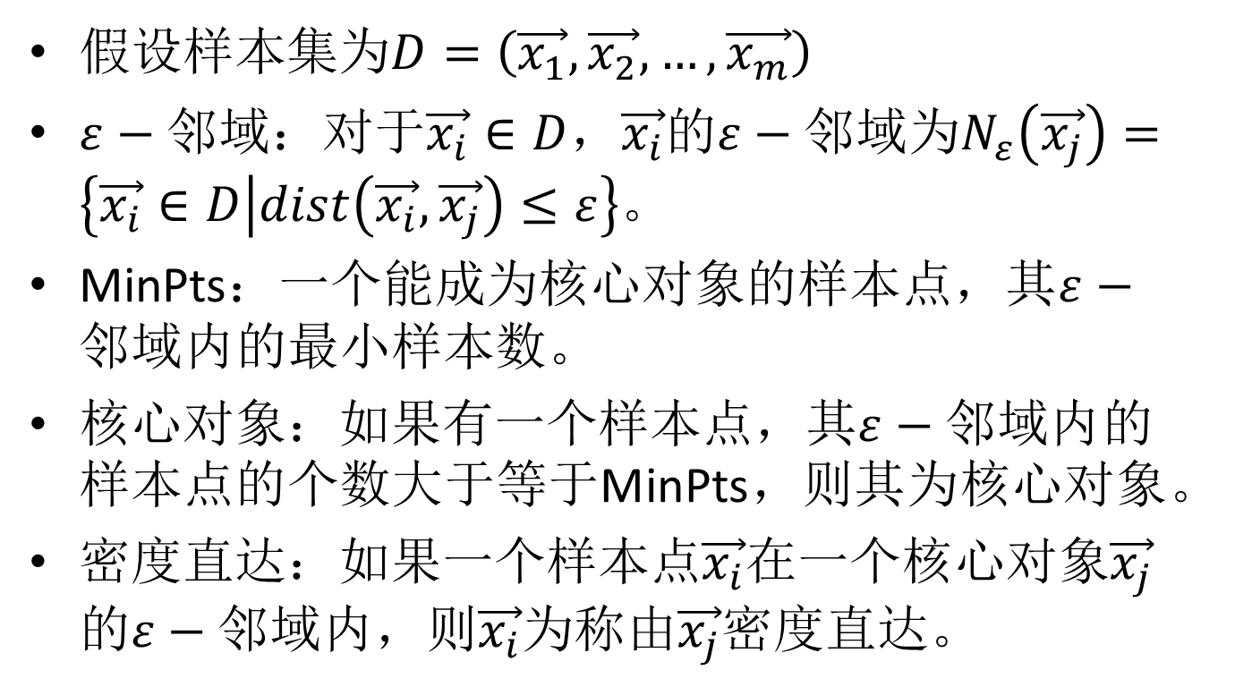
DBSCAN中涉及到的概念
假设样本集为$D=\left(\vec{x_{1}},\vec{x_{2}},…,\vec{x_{m}}\right)$
$ε−邻域$：对于$\vec{x_{i}}∈D$，$\vec{x_{i}}$的$ε−邻域$为$N_{ε}\left(\vec{x_{j}}\right)=\left\{\vec{x_{i}}∈D | dist\left(\vec{x_{i}},\vec{x_{j}}\right)≤ε\right\}$。
MinPts：一个能成为核心对象$的样本\text{点}\text{，}其ε−邻域$内的最小样本数。
核心对象：如果有一个样本点，其$ε−邻域$内的样本点的个数大于等于MinPts，则其为核心对象。
密度直达：如果一个样本点$\vec{x_{i}}$在一个核心对象$\vec{x_{j}}$的$ε−邻域$内，则$\vec{x_{i}}$为称由$\vec{x_{j}}$密度直达。

Slide 6
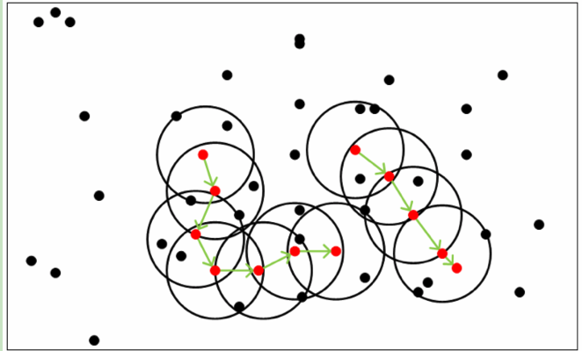
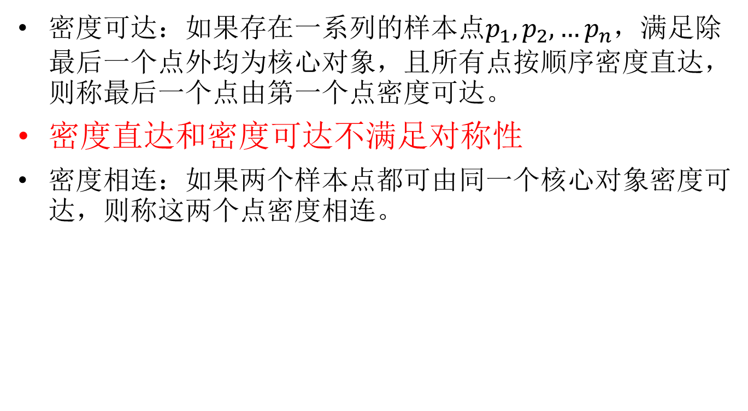
DBSCAN中涉及到的概念
密度可达：如果存在一系列的样本点$p_{1},p_{2},…p_{n}$，满足除最后一个点外均为核心对象，且所有点按顺序密度直达，则称最后一个点由第一个点密度可达。
密度直达和密度可达不满足对称性
密度相连：如果两个样本点都可由同一个核心对象密度可达，则称这两个点密度相连。

Slide 7
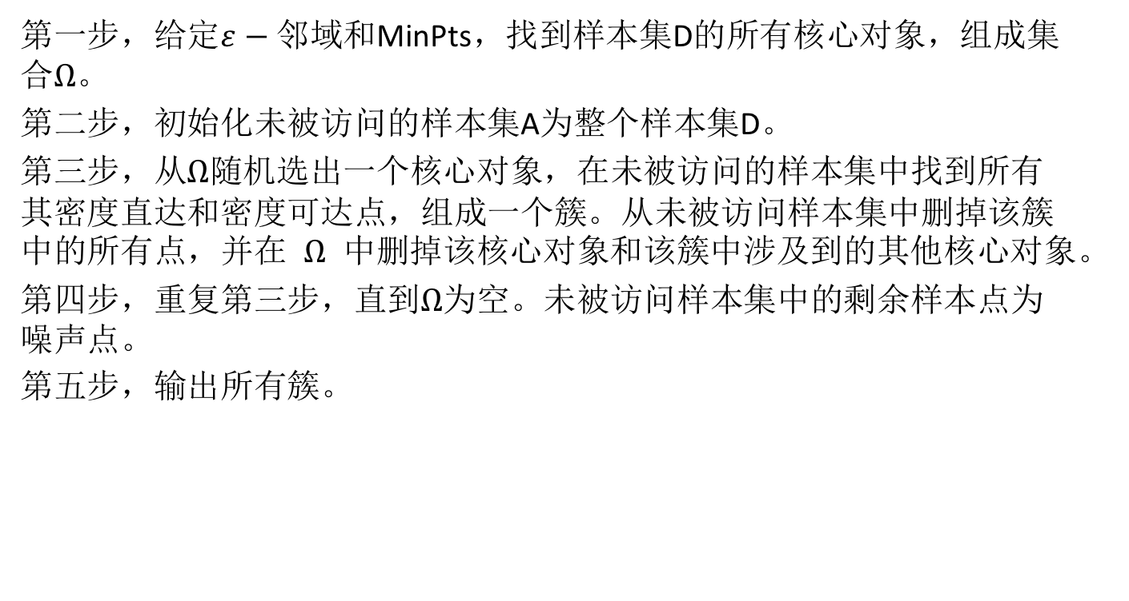
2.2 DBSCAN算法流程
第一步，给定$ε−邻域$和MinPts，找到样本集D的所有核心对象，组成集合$Ω$。
第二步，初始化未被访问的样本集A为整个样本集D。
第三步，从$Ω$随机选出一个核心对象，在未被访问的样本集中找到所有其密度直达和密度可达点，组成一个簇。从未被访问样本集中删掉该簇中的所有点，并在$Ω$中删掉该核心对象和该簇中涉及到的其他核心对象。
第四步，重复第三步，直到$Ω$为空。未被访问样本集中的剩余样本点为噪声点。
第五步，输出所有簇。

Slide 8
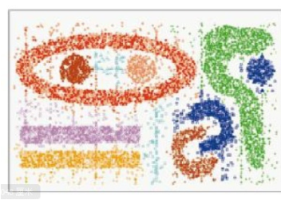
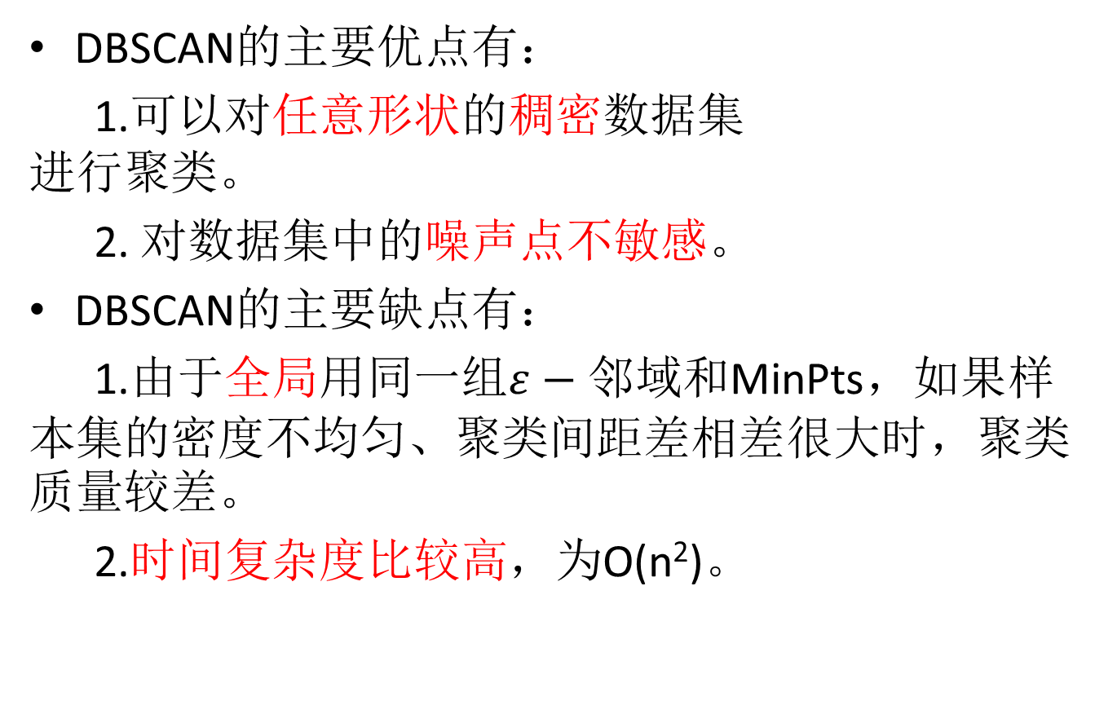
2.3 DBSCAN算法优缺点
DBSCAN的主要优点有：
1.可以对任意形状的稠密数据集 进行聚类。
2. 对数据集中的噪声点不敏感。
DBSCAN的主要缺点有：
1.由于全局用同一组$ε−邻域$和MinPts，如果样本集的密度不均匀、聚类间距差相差很大时，聚类质量较差。
2.时间复杂度比较高，为O(n²)。

Slide 9
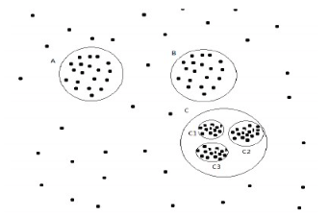
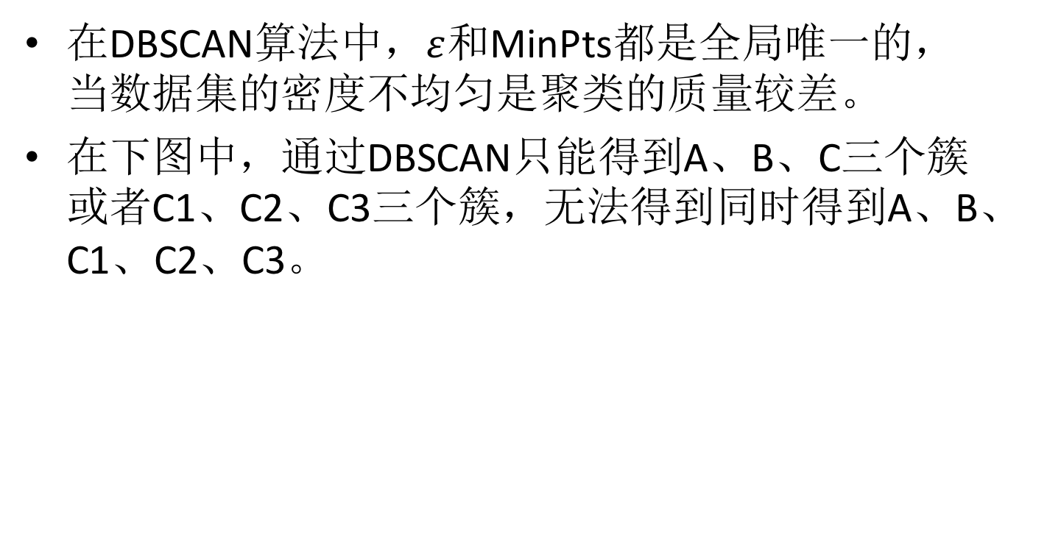
3.OPTICS算法
在DBSCAN算法中，$ε$和MinPts都是全局唯一的，当数据集的密度不均匀是聚类的质量较差。
在下图中，通过DBSCAN只能得到A、B、C三个簇或者C1、C2、C3三个簇，无法得到同时得到A、B、 C1、C2、C3。
A
B
C
C1
C2
C3

Slide 10
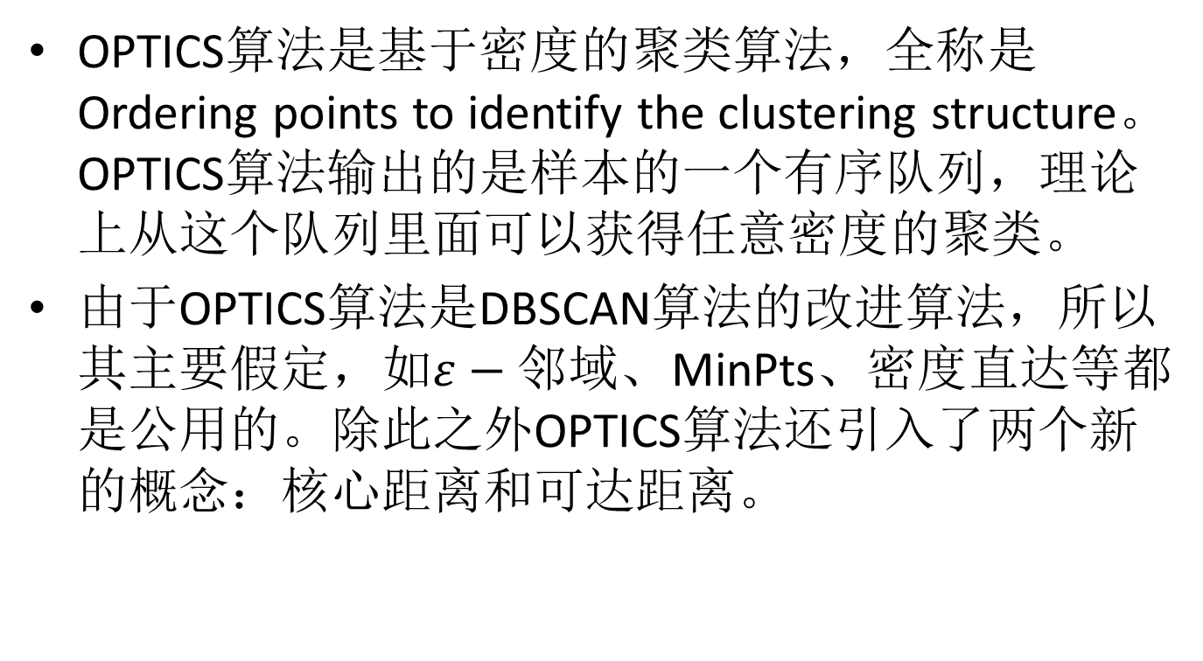
3.OPTICS算法
OPTICS算法是基于密度的聚类算法，全称是Ordering points to identify the clustering structure。 OPTICS算法输出的是样本的一个有序队列，理论上从这个队列里面可以获得任意密度的聚类。
由于OPTICS算法是DBSCAN算法的改进算法，所以其主要假定，如$ε−邻域、$MinPts、密度直达等都是公用的。除此之外OPTICS算法还引入了两个新的概念：核心距离和可达距离。

Slide 11
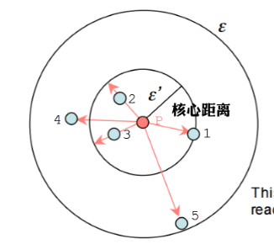
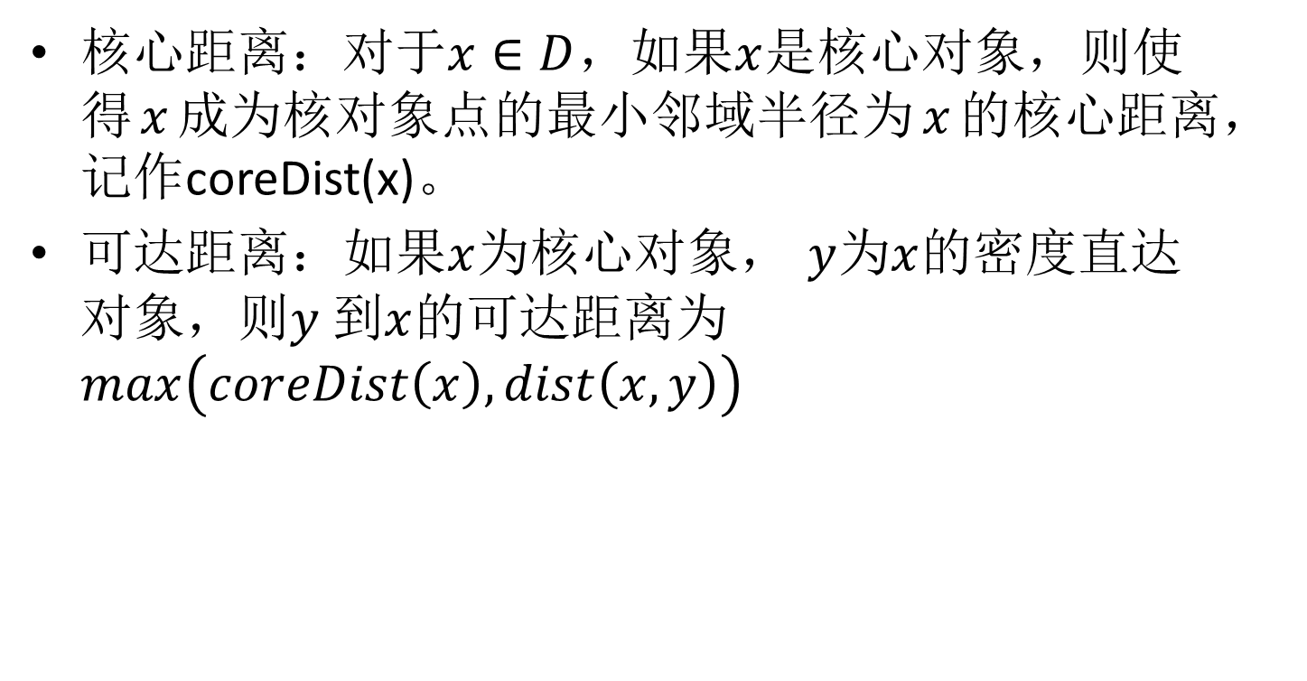
3.OPTICS算法
核心距离：对于$x∈D$，如果$x$是核心对象，则使得$x$成为核对象点的最小邻域半径为$x$的核心距离，记作coreDist(x)。
可达距离：如果$x$为核心对象， $y$为$x$的密度直达对象，则$y 到x$的可达距离为$max\left(coreDist\left(x\right),dist\left(x,y\right)\right)$

Slide 12
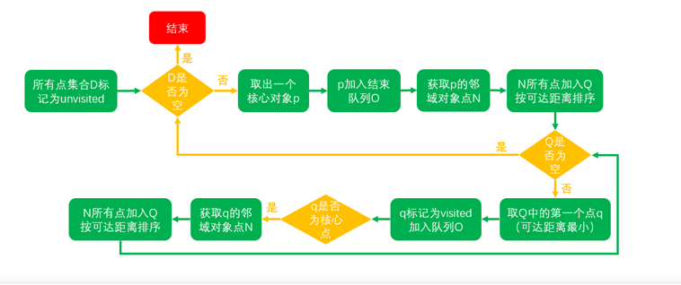
OPTICS算法流程
D: 待聚类的集合
Q: 有序队列，元素按照可达距离排序，可达距离最小的在队首
O: 结果队列，最后输出结果的点集的有序队列

Slide 13
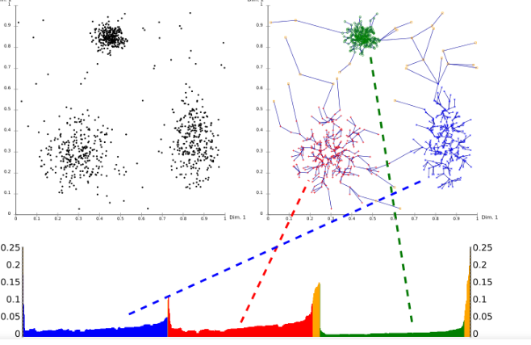
OPTICS算法

Slide 14
OPTICS算法特点
OPTICS算法并不显式的产生簇，而只是对数据对象集合进行排序，得到一个有序的对象列表，这个列表中中包含了足够的信息用来提取聚类。除此之外，利用该有序的对象列表还可以对数据的分布和关联作进一步分析。
较稠密的簇中的对象在簇排序中相互靠近。这个排序等价于从较广泛的参数设置中得到基于密度的聚类。这样OPTICS算法不需要用户提供特定的密度阈值。
OPTICS算法较好的解决了DBSCAN算法全局使用同一组参数造成的问题，但由于采用了复杂的处理方法，使得其运行效率比DBSCAN算法还要低得多。

Slide 15
基于层次的聚类

Slide 16
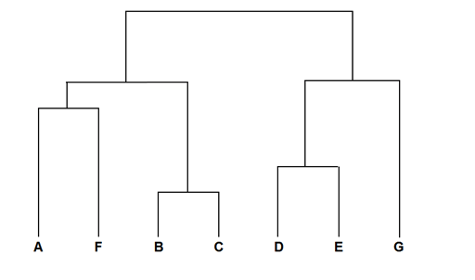
1.层次聚类定义
层次聚类试图在不同层次对数据集进行划分，从而形成树形的聚类结构。数据集划分可采用“自底向上”的聚合策略，也可采用“自顶向下”的分拆策略。

Slide 17
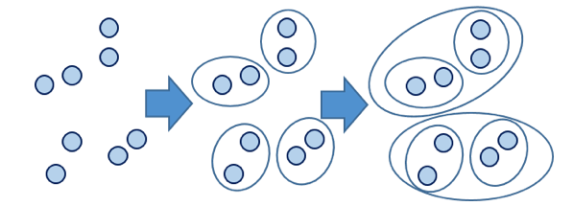
1.1自底向上的聚类(凝聚法)
自底向上的层次聚类算法，从最底层开始，每一次通过合并最相似的簇来形成上一层次中的簇，当全部数据点都合并到一个簇的时候停止或者达到某个终止条件而结束，大部分层次聚类都是采用这种方法处理。

Slide 18
1.2自顶向下的层次聚类(分裂法)
自顶向下的方法，从一个包含全部数据点的簇开始，然后把根节点分裂为一些子簇，每个子簇再递归地继续往下分裂，直到出现只包含一个数据点的单节点出现，即每个簇中仅包含一个数据点。

Slide 19
2.簇间的距离计算方法
两个簇之间的距离主要有以下几种：
(1)取两个簇中距离最近的两个样本的距离作为这两个簇的距离。
(2)取两个簇中距离最远的两个样本的距离作为这两个簇的距离。
(3)求每个簇的中心点，然后用中心点代替整个簇再去就簇间的距离
(4)把两个簇中的点两两的距离全部放在一起求一个平均值。
(5)取两两距离的中值。

Slide 20
3.层次聚类算法的优缺点
优点：
1.可以处理非球状簇；
2.对于密度分布不均的数据集有更大的灵活性；
3.可以根据结果随时停止算法与重新开始。
缺点：
时间复杂度太高，为O(n³)，n为数据集中的样本数，如果将计算好的距离进行保存，则每次只需要对发生改变的簇 重新计算距离即可，此时的时间复杂度降为O(n²logn)，但由于需要保存大量的距离，所以增加了空间复杂度。

Slide 21
4.Chameleon聚类算法
Karypis G, Han E H, Kumar V. 于2008年在《CHAMELEON A hierarchical clustering algorithm using dynamic modeling》中提出了一种名为Chameleon(变色龙)的层次聚类算法。
Chameleon算法与普通层次聚类算法的区别主要有两点：1。首先将数据集转换为图数据，然后生成稀疏的划分图(小簇集)；2.考虑了簇之间的相对互连性(RI)和相对近似性(RC)。
Chameleon算法首先构建一个稀疏图，其中，图的每一个顶点代表一个数据点，如果一个数据点是另一个数据点的k个最相似的对象之一，那么这两个顶点（对象）之间就存在一条边；

Slide 22
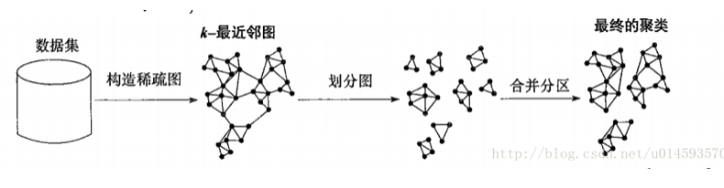
4.Chameleon聚类算法
然后，把k-最近邻图划分成大量相对较小的子簇，使得划分代价最小(可以使用谱聚类算法或者马尔可夫聚类算法，比如将马尔可夫聚类算法中的膨胀算子调大，不过为了计算简便，也可以直接切断权值较低的边，为了保证能得到大量较小的簇，需要尽可能的多切断一些边)。

Slide 23
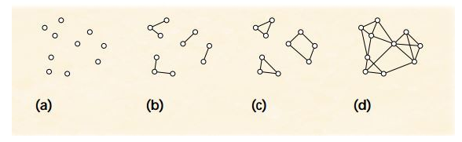
k-近邻图
如下图，(a)是原始数据，(b)(c)(d)分别是1,2,3近邻图。

Slide 24
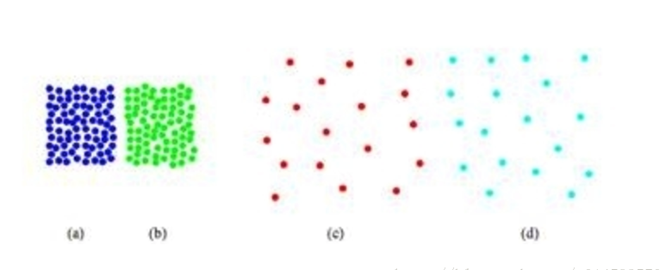
簇的互连性
簇的互连性（RI）考察的是两个簇之间的互连度和簇内部各元组之间的互连度。如果两个簇的边界距离和各簇内部元组之间的距离大致相同，那么在Chameloen中，就考虑将他们合并在一起。

Slide 25
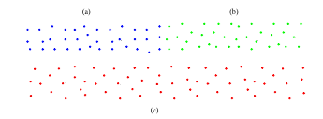
簇的相对近似性
不考虑簇的相对近似性时一般会将(a)和(c)聚合成一
个簇，但明显(a)和(b)聚合在一起更好

Slide 26
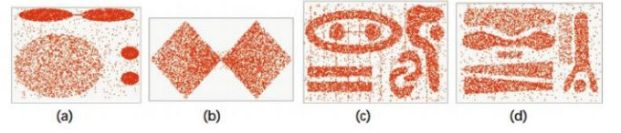
Chameleon与DBSCAN的对比
原始数据集，以下4个数据集并未进行过聚类。其中颜色的不同是由于点的密度不一样，有的地方数据点较密集，相互重叠之下就显得颜色较深。

Slide 27
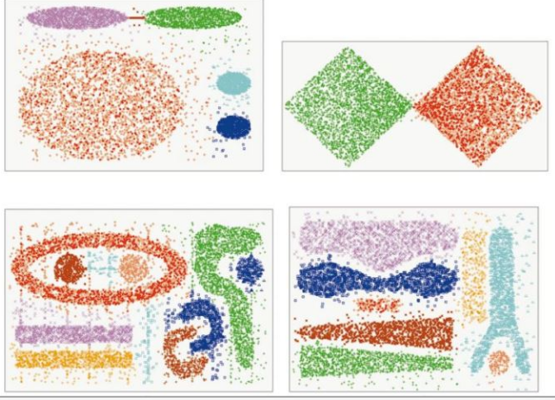
Chameleon聚类结果图

Slide 28
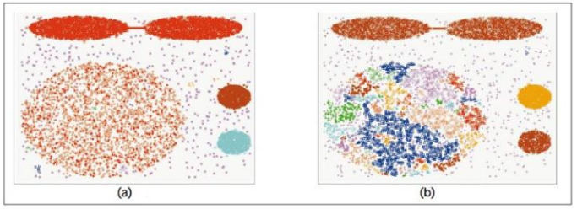
DBSCAN聚类结果图
DBSCAN针对在参数MinPts=4，(a)Eps=0.5, (b)Eps=0.4时的聚类结果图：

Slide 29
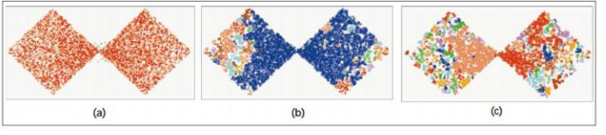
DBSCAN聚类结果图
DBSCAN在参数MinPts=4，(a)Eps=5.0, (b)Eps=3.5, (c)Eps=3.0时的聚类结果图：

